Slide 1


Slide 2

BEST RESEARCH
CONSIDERATIONS

Slide 3
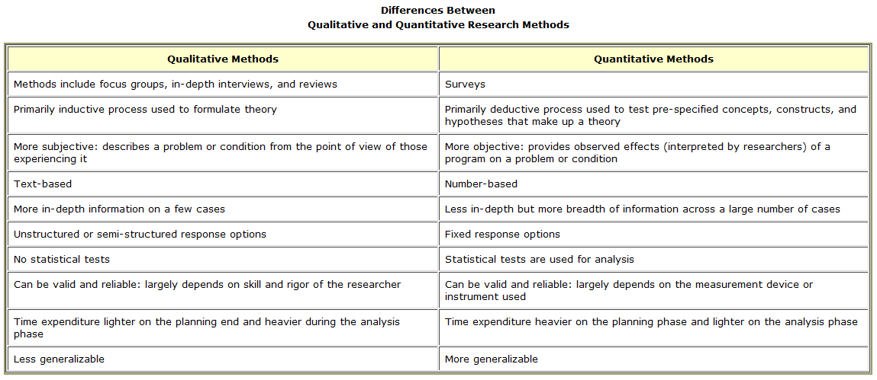
Quali and Quanti

Slide 4
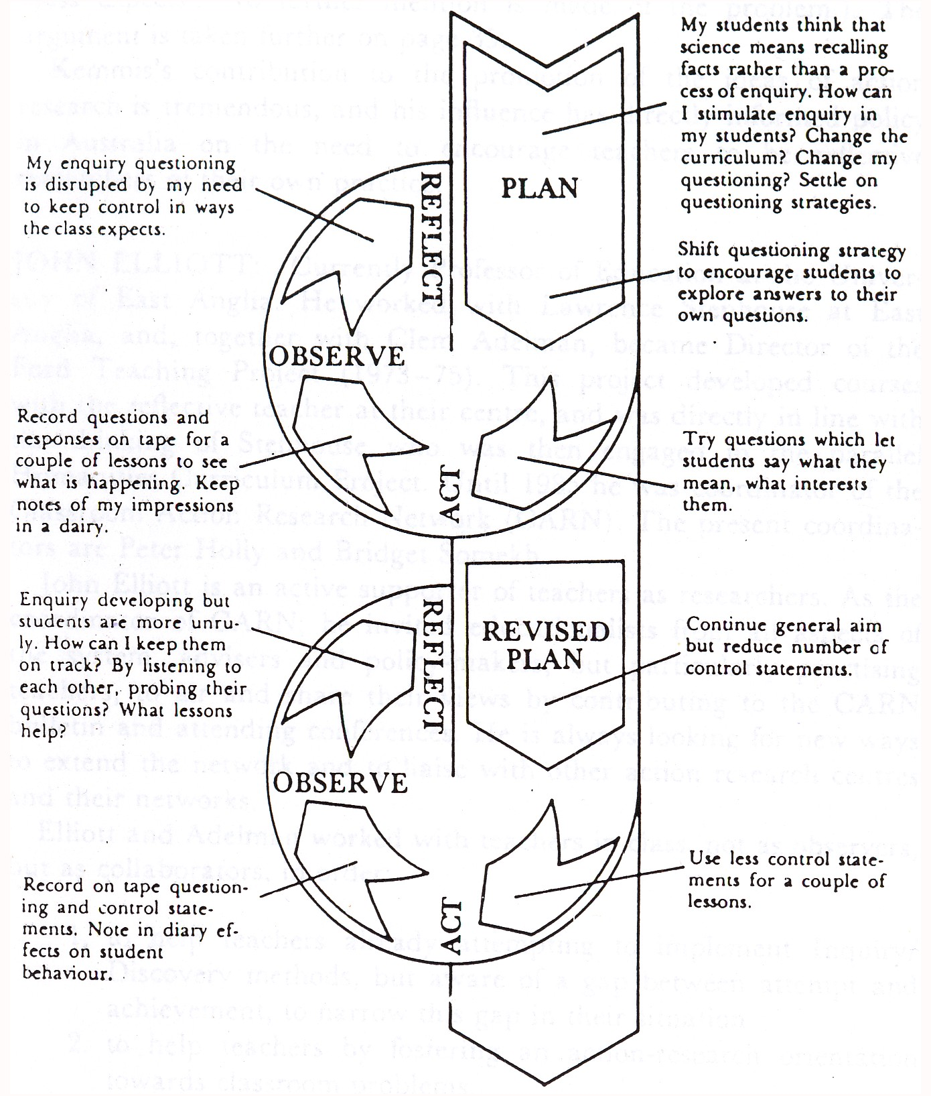
PROSES PENELITIAN KUALITATIF

Slide 5
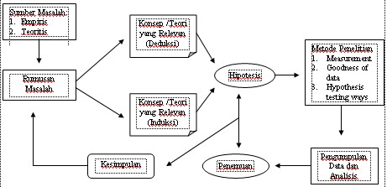
PROSES PENELITIAN KUANTITATIF

Slide 6
Analysis and Presentation of Data
Persiapan pengolahan data
Pengolahan data
Analisis data
Presentasi data

Slide 7
Analysis and Presentation of Data :
Data Preparation and Description
1. Editing : Field editing, Central Editing
2. Coding : codebook construction, Coding Closed questions, coding free-response questions, coding rules, Using content analysis, missing data
3. Data Entry : SPSS, EXCEL
4. Data Analysis:
  Exploratory data Analysis: Tabel frekuensi, Bar Charts, Pie Charts
  Cross Tabulation : Field editing, Central Editing, sederhana, multi arah
1 .EDITING
2.CODING
3.DATA ENTRY
4.DATA ANALYSIS

Slide 8
1. Editing
Proses memastikan bahwa data yang terkumpul (dari responden): 1) telah diisi lengkap; 2) diisi sesuai dengan petunjuk; dan 3) konsisten; sehingga siap untuk di-input dalam komputer (siap diolah).
Ada 2 macam editing: Field editing and Central editing

Slide 9
Editing
Kuesioner yang kembali mungkin tidak bisa terpakai
karena:
Sebagian kuisioner tidak lengkap terisi
Responden tidak memahami instruksi
Responden salah mengisi
Satu atau lebih halaman kuisioner hilang
Kuesioner diterima terlambat
Kuesioner diisi oleh orang yang salah

Slide 10
Menangani Kuisioner yang “Bermasalah”
Menghubungi kembali responden
Dianggap sebagai tidak ada jawaban/ missing values
Tidak digunakan sama sekali (di-drop)

Slide 11
2. Coding
Aktivitas pemberian angka pada alternatif jawaban dari setiap pertanyaan yang diajukan.
Contoh :
Jenis kelamin: 1. Pria 2. Wanita
Coding

Slide 12
3. Data Entry
Aktivitas Memasukkan Data pada tabel dasar yang sudah dipersiapkan.
Contoh : Data Penggunaan Internet
Nomor JK Tk.Pengenalan Penggunaan Sikap Terhadap Tujuan Penggunaan
Responden Internet Internet Teknologi Belanja Online Banking
1 1.00 7.00 14.00 7.00 6.00 1.00 1.00
2 2.00 2.00 2.00 3.00 3.00 2.00 2.00
3 2.00 3.00 3.00 4.00 3.00 1.00 2.00
4 2.00 3.00 3.00 7.00 5.00 1.00 2.00
5 1.00 7.00 13.00 7.00 7.00 1.00 1.00
6 2.00 4.00 6.00
7
8
9
10

Slide 13
Data Analysis
Setelah data diinput ke dalam komputer, maka data siap untuk diolah & dianalisa.
Peneliti harus memilih teknik analisa data yang sesuai dengan masalah yang diteliti

Slide 14
Analisa data:
1. Menjelaskan hasil, termasuk kalau hasilnya tidak sesuai hipotesa, jelaskan mengapa demikian?
2. Hasil dikaitkan dengan siapa objek penelitian (responden)
3. Hasil dikaitkan dengan teori yang ada

Slide 15
PROSEDUR DAN TEKNIK ANALISIS DATA
ANALISIS DATA KUANTITATIF

Slide 16
JENIS DATA STATISTIK
DATA KUALITATIF/ DATA NON METRIK
Mempunyai SIFAT TIDAK DAPAT DILAKUKAN OPERASI MATEMATIKA seperti:
PENAMBAHAN/PENGURANGAN,
PERKALIAN/PEMBAGIAN.
diukur pada skala:
NOMINAL DAN ORDINAL
DATA KUANTITATIF/ DATA METRIK
Dapat disebut sebagai data berupa ANGKA DALAM ARTI SEBENARNYA. jadi, berbagai OPERASI MATEMATIKA DAPAT DILAKUKAN.
Diukur pada skala
INTERVAL DAN RASIO.

Slide 17
STATISTIK
STATISTIK DESKRIPTIF
Berusaha menjelas-kan/menggambarkan berbagai karakteris-tik data, seperti berapa nilai rata-rata (mean), seberapa jauh data-data bervariasi (standard deviation).
STATISTIK INDUKTIF /INFERENSIAL
Berusaha membuat berbagai inferensi terhadap sekumpulan data yang berasal dari suatu sampel. Tindakan inferensi tersebut seperti melakukan perkiraan, peramalan, pengambi-lan keputusan.

Slide 18
STATISTIK DESKRIPTIF
1. UKURAN PEMUSATAN
  Mean
  Median
  Modus
2. UKURAN SEBARAN
  Varian
  Standar Deviasi
  Range
  Range Interkuartil
  Deviasi Kuartil
3. UKURAN BENTUK
  Skewness
  Kurtosis
18

Slide 19
STATISTIK DESKRIPTIF
DESKRIPSI DENGAN TEKS (MENU DLM SPSS)
FREQUENCIES,mendeskripsikan data yang terdiri atas satu variabel saja.
DESCRIPTIVES, menampilkan besaran statistik mean, standard deviasi, varians
EXPLORE, lanjutan descriptives dilengkapi dengan cara pengujian kenormalan sebuah data yang dapat diukur dengan uji tertentu atau ditampilkan dalam bentuk Box-Plot atau Steam and Leaf
CROSS-TAB, jika dalam frequencies data ditampilkan dalam satu kolom, maka pada crosstab data ditampilkan dalam bentuk tabulasi silang. Dilengkapi dengan perhitungan Chi-Square untuk uji independensi.

Slide 20
Tabel Distribusi Frekuensi Mengenai
“Tingkat Pengenalan terhadap Internet”

Slide 21
Tabulasi Silang : “Tingkat Pengenalan dan Jenis Kelamin Responden”

Slide 22
Statistik Deskriptif
“Tingkat Pengenalan terhadap Internet”

Slide 23
STATISTIK DESKRIPTIF
DESKRIPSI DENGAN GRAFIK (MENU DLM SPSS)
BAR, grafik dengan tipe bar (batang) pada dasarnya digunakan untuk menampilkan data kualitatif.
HISTOGRAM, sejenis grafik tipe bar yang digunakan untuk menggambarkan suatu distribusi frekuensi dan juga dipakai untuk melihat apakah sebuah data terdistribusi normal atau tidak.
SCATTER PLOT, digunakan untuk memperlihatkan pola hubungan antara dua variabel. Pilihan ini biasanya untuk melengkapi analisis korelasi antar dua variabel.
PIE CHART, grafik berbentuk lingkaran (pie) digunakan untuk menggambarkan data yang bersifat kualitatif (misalnya komposisi orientasi reponden pada parpol, dsb.)

Slide 24
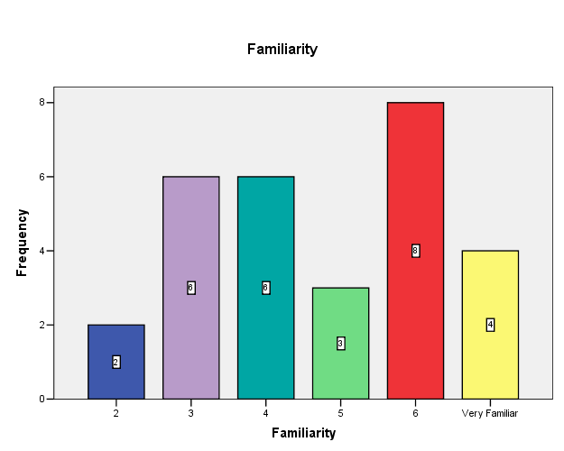
Bar Chart :
“Tingkat Pengenalan terhadap Internet”

Slide 25
Histogram:
“Tingkat Pengenalan terhadap Internet”

Slide 26
STATISTIK INDUKTIF/INFERENSI
Berusaha membuat inferensi terhadap sekumpulan data yang berasal dari suatu sampel.
Tindakan inferensi tersebut seperti melakukan perkiraan, peramalan, pengambilan keputusan.

Slide 27
TAHAPAN SECARA UMUM DALAM
STATISTIK INFERENSI
1.MENENTUKAN Hipotesis Null (Ho) & Alternatif (Ha).
Hal ini berkaitan dengan rumusan masalah penelitian, yang kemudian dirinci dalam berbagai tujuan penelitian dan hipotesis yang akan diuji.
2.MENENTUKAN STATISTIK HITUNG DAN STATISTIK TABEL.
Untuk menguji hipotesis, pada umumnya kita akan membandingkan statistik hitung dengan statistik tabel, atau dapat juga dilihat pada tingkat signifikansinya.
3.MENGAMBIL KEPUTUSAN SESUAI DENGAN HASIL
(Statistik hitung dan statistik tabel) yang ada.

Slide 28
HIPOTESIS
Hipotesis adalah statemen/pernyataan tentang hubungan antara dua atau lebih konsep (K) atau variabel(v)/indikator empirik(i.e.) yang masih memerlukan dukungan secara empirik (diuji kebenarannya).
Hipotesis mayor adalah pernyataan tentang hubungan antara dua atau lebih konsep (K) yang masih memerlukan dukungan secara empirik.
Contoh: Ada hubungan positif dan signifikan antara parental style (K1) dengan consumer socialization (K2)
Hipotesis minor adalah pernyataan tentang bagian dari hubungan antara dua atau lebih konsep (K) yang masih memerlukan dukungan secara empirik.
Contoh:
Ada hubungan positif dan signifikan antara parental style (K1) dengan consumer socialization (K2) pada perusahaan properti di Indonesia
Ada hubungan positif dan signifikan antara parental style (K1) dengan consumer socialization (K2) pada perusahaan perbankan di Indonesia

Slide 29
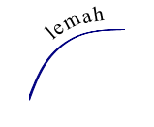
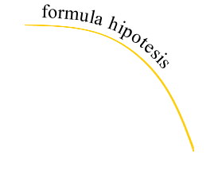
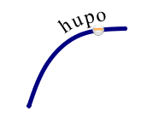

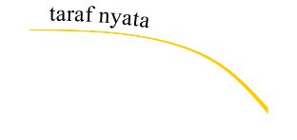
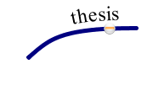




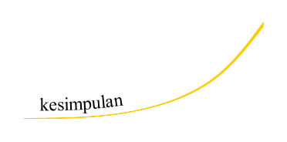
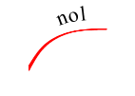
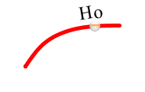





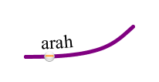




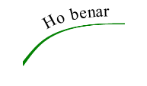

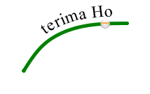


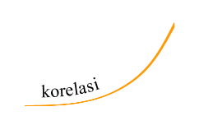

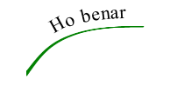


Mind Map

Slide 30
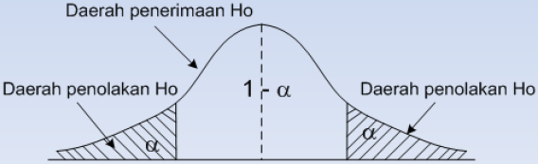
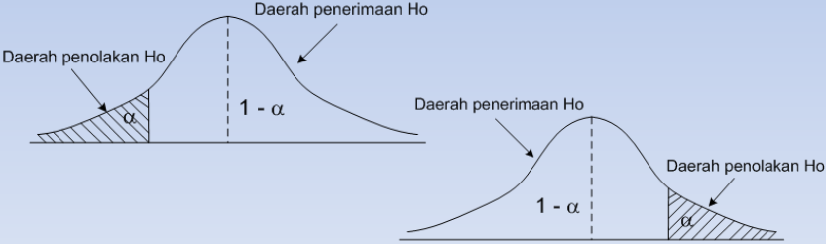
Arah Uji
Uji Dua Arah
  H0: θ1 = θ0
  Ha: θ1 ≠ θ0
Uji Satu Arah
Uji Arah Kiri H0: θ1 ≥ θ0 Ha: θ1 < θ0 | Uji Arah Kanan H0: θ1 ≤ θ0 Ha: θ1 > θ0
Menentukan nilai α atau α/2 Menentukan nilai F, t, atau Z tabel

Slide 31
DALAM SEBUAH PENELITIAN HIPOTESIS DAPAT DINYATAKAN DALAM BEBERAPA BENTUK
Hipotesis Nol
Merupakan hipotesis yang dirumuskan berdasarkan kajian literatur. Hipotesis ini bisa berupa hipotesis deskriptif, komparatif, atau asosiatif. Atau kadang H0 diinterpretasikan sebagai hipotesis yang menyatakan tidak ada beda, hubungan atau pengaruh.
H0 : r = 0, tidak terdapat pengaruh yang signifikan antara nilai tambah ekonomis
dengan harga saham.
Hipotesis Alternatif
Merupakan hipotesis yang merupakan lawan dari H0. Hipotesis ini sering pula diinterpretasikan sebagai hipotesis yang menyatakan adanya perbedaan, hubungan atau pengaruh antar variabel tidak sama dengan nol. Atau dengan kata lain terdapat perbedaan, hubungan atau pengaruh antar variabel (merupakan kebalikan dari hipotesis alternatif)
Ha : r ≠ 0, terdapat pengaruh yang signifikan antara nilai tambah ekonomis
dengan hargan saham.

Slide 32
Menurut cara mengujinya hipotesis diklasifikasi menjadi 2:
1. Hipotesis direksional
Hip. yang menyatakan arah pengujian. Pernyataan hipotesis ini menggunakan kata lebih besar / lebih kecil, positif, atau negatif. (Uji satu pihak)
2. Hiptesis undireksional
Hip. yang menyatakan tidak menyebutkan arah pengujian. Pernyataan hipotesis ini menggunakan kata sama dengan, tidak sama dengan, berpengaruh, berhubungan (Uji 2 pihak)

Slide 33
Pernyataan hipotesis menurut pola interaksi variabel diklasifikasi menjadi 3:
Hipotesis deskriptif
Contoh:
Efisiensi biaya PT. X paling rendah sebesar 80% dari kriteria ideal yang ditetapkan.
Daya tahan auditor dalam melakukan pekerjaannya tidak lebih dari 5 jam per harinya.
Hipotesis komparatif
Contoh:
Pembebanan BOP dengan metode ABC lebih baik dibandingkan dengan metode konvensional.
Kualitas hasil auditor yang berpendidikan luar negeri lebih baik daripada auditor yang berpendidikan dalam negeri.
Hipotesis asosiatif
Contoh: Nilai tambah ekonomi memiliki pengaruh yang signifikan terhadap harga saham

Slide 34
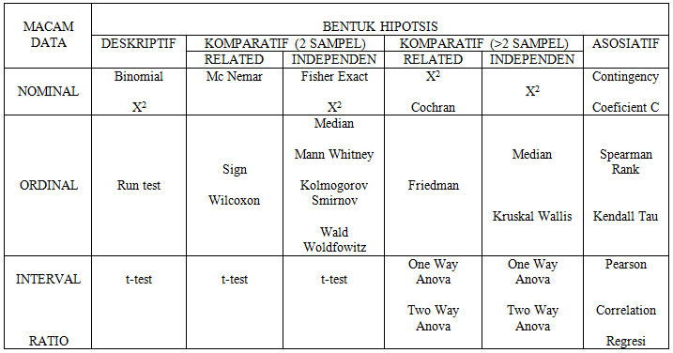
UJI HIPOTESIS

Slide 35
Klasifikasi umum Uji Hipotesis
Berdasar Tujuan Penelitian
UJI HIPOTESIS
Tests of Association
(Uji HUBUNGAN)
Tests of Differences
(Uji PERBEDAAN)
Korelasi
Pengaruh (Cause-effect)
Proportions
Median/ Rankings
Distributions
Means

Slide 36
Klasifikasi umum Uji Hipotesis
Berdasar Jumlah Variabel yg Diteliti
a. analisis univariat
b. analisis bivariat (2 variabel)
c. analisis multivariat (lebih dari 2 variabel)
Berdasar Skala Pengukuran Data
a. Nominal & ordinal → statistik non-parametrik
b. Interval & Rasio → statistik parametrik

Slide 37
Uji hipotesis Parametric dan
Non-parametric
Parametric tests, adalah prosedur pengujian hipotesis yang beranggapan bahwa variabel-variabel yang menjadi perhatiannya paling tidak diukur pada skala interval (jadi skala interval / rasio).

Slide 38
Uji hipotesis Parametric dan
Non-parametric
Non-parametric tests, adalah prosedur pengujian hipotesis yang beranggapan bahwa variabel-variabel yang menjadi perhatiannya diukur pada skala nominal atau ordinal.

Slide 39
A Classification of Univariate Techniques
Univariate Techniques
Non-metric (parametric) Data
Metric Data
One Sample
Two or More Samples
One Sample
Two or More Samples
* t test
* Z test
Frequency
Chi-Square
K-S
Runs
Binomial
Independent
Related
Independent
Related
* Two- Group test
* Z test
* One-Way ANOVA
* Paired t-test
* Chi-Square
* Mann-Whitney
* Median
* K-S
* K-W ANOVA
* Sign
* Wilcoxon
* McNemar
* Chi-Square

Slide 40
A Classification of Bivariate Techniques
Bivariate Techniques
Metric Data
(interval, ratio)
Non-metric Data
(nominal, ordinal)
Ada pemilahan antara Dependen & Independen
Ada pemilahan antara Dependen & Independen
Ya
Tidak
Ya
Tidak
Regresi Sederhana
Korelasi Pearson
Chi Square
Koefisien Phi
Koef. Contingency
Korelasi Rank Spearman

Slide 41
A Classification of Multivariate Techniques
Multivariate Techniques
Dependence
Techniques
Interdependence
Techniques
Satu
Dependent
Variable
Lebih dari Satu Dependent
Variable
Variable Interdependence
Interobject Similarity
Analisis Faktor
Analisis Kluster
Multidimensional Scaling
Tabulasi silang (lebih dari dua variabel)
Anova dan ancova
Regresi Berganda
Analisis Diskriminat dua grup
Analisis Conjoint
Anova dan Ancova multivariate
Korelasi Kanonikal
Analisis Diskriminan berganda

Slide 42
KATEGORI VARIABEL
Variabel Terikat / Dependent Variable / Criterion Variable
Variabel Bebas / Independent Variable / Predictor Variable
Variabel Moderator / Moderating Variable
Variabel Antara / Intervening Variable

Slide 43
Variabel Terikat / Dependent Variable / Criterion Variable
versus
Variabel Bebas / Independent Variable / Predictor Variable
Kesuksesan
produk baru
Harga saham
perusahaan
VARIABEL BEBAS
VARIABEL TERIKAT
Kualitas Bahan
Baku
Jumlah Produk
cacat

Slide 44
Variabel Terikat / Dependent Variable / Criterion Variable
Variabel Bebas / Independent Variable / Predictor Variable
dan Variabel Moderating
Kualitas Bahan
Baku
Jumlah Produk
cacat
VARIABEL BEBAS
VARIABEL TERIKAT
Pengalaman
Karyawan
VARIABEL MODERATOR

Slide 45
Variabel Terikat / Dependent Variable / Criterion Variable
Variabel Bebas / Independent Variable / Predictor Variable
dan Variabel Moderating
Keragaman Tenaga
Kerja
Efektivitas
Organisasi
VARIABEL BEBAS
VARIABEL TERIKAT
Keahlian
Manajerial
VARIABEL MODERATOR

Slide 46
Variabel Terikat / Dependent Variable / Criterion Variable
Variabel Bebas / Independent Variable / Predictor Variable
dan Variabel Intervening
KERAGAMAN
TENAGA KERJA
EFEKTIVITAS
ORGANISASI
SINERGI
KREATIF
VARIABEL BEBAS
VARIABEL TERIKAT sekaligus
VARIABEL TERIKAT
VARIABEL INTERVENING

Slide 47
Variabel Terikat / Dependent Variable / Criterion Variable
Variabel Bebas / Independent Variable / Predictor Variable, Variabel Moderating dan Variabel Intervening
KERAGAMAN
TENAGA KERJA
SINERGI
KREATIF
EFEKTIVITAS
ORGANISASI
VARIABEL BEBAS
VARIABEL TERIKAT
VARIABEL TERIKAT
KEAHLIAN
MANAJERIAL
VARIABEL MODERATOR

Slide 48
Normalitas, Hipotesis, Pengujian
Distribusi Normal : kurva berbentuk bel, simetris, simetris terhadap sumbu yang
melalui nilai rata-rata
Kurtosis = keruncingan
Skewness = kemiringan
χ+3s
χ +2s
χ -s
χ
χ +s
χ +2s
χ +3s
68%
95%
99%
Lakukan uji normalitas
Rasio Skewness & Kurtosis berada –2 sampai +2
Rasio =
Jika tidak berdistribusi normal, lakukan uji melalui non parametrik (Wilcoxon,
Mann-White, Tau Kendall)
nilai
Standard error

Slide 49
Pengujian
Pengujian : bila Ho terarah, maka pengujian signifikansi satu pihak
bila Ho tidak terarah, maka pengujian signifikansi dua pihak
Pengujian signifikansi satu arah (hipotesis terarah):
Siswa yang belajar bahasa tidak menunjukkan kelebihan keseriusan daripada
yang belajar IPS → Ho : b < i
Jika Ho ditolak, maka Ha diterima ; daerah penolakan berada di sebelah kanan
5%
2.5%
2.5%
Daerah penerimaan hipotesis
Daerah
penolakan
hipotesis
Daerah
penolakan
hipotesis
Daerah penerimaan hipotesis
Daerah
penolakan
hipotesis
Pengujian signifikansi dua arah (hipotesis tidak terarah):
Tidak terdapat perbedaan keseriusan belajar siswa antara bahasa dan IPS
→ Ho : b = i
Jika Ho ditolak, maka Ha diterima ; daerah penolakan bisa berada di sebelah kiri atau kanan

Slide 50
Contoh :
10 orang siswa yang memiliki perilaku (sangat baik, baik, cukup, kurang) dibandingkan
dengan tingkat kerajinannya (sangat rajin, rajin, biasa, malas)
Responden : A B C D E F G H I J
Perilaku Etis : 2 4 1 3 4 2 3 1 3 2
Eskalasi Keputusan : 3 2 1 4 4 3 2 1 2 3
Apakah rerata perikalu etis > 4 ?
Apakah eskalasi keputusan < 2 ?

Slide 51
Uji t
Uji t : menguji apakah rata-rata suatu populasi sama dengan suatu harga tertentu atau
apakah rata-rata dua populasi sama/berbeda secara signifikan.
1. Uji t satu sampel
Menguji apakah satu sampel sama/berbeda dengan
rata-rata populasinya
hitung rata-rata dan std. dev (s)
df = n – 1
tingkat signifikansi ( = 0.05)
pengujian apakah menggunakan 1 ekor atau 2 ekor
diperoleh t hitung ; lalu bandingkan dengan t tabel : jika t hitung > t tabel Ho ditolak
(χ - μ)
t =
s / √n
Contoh :
Rumusan masalah:
Berapakah rerata kepuasan pegawai terhadap kinerja kepala sekolah?
Hipotesis:
1. Rerata kepuasan pegawai terhadap Kepala Sekolah = 50
2. Rerata kepuasan pegawai terhadap Kepala Sekolah > 85
3. Rerata kepuasan pegawai terhadap Kepala Sekolah < 40
Data:
Kepuasan pegawai terhadap kinerja kepala sekolah
\ | 50 | 60 | 70 | 65 | 70 | 80 | 60

Slide 52
Uji t
2. Uji t dua sampel bebas (independent samples)
Menguji apakah rata-rata dua kelompok yang tidak berhubungan sama/berbeda
(X – Y)
√
(Σx² + Σy²) (1/n_{x} + 1/n_{y})
t =
Di mana
Sx-y =
Sx-y
(n_{x} + n_{y} – 2)
Contoh :
H1: Tingkat partisipasi Kls A = tingkat partisipasi kls B
H2: Tingkat partisipasi Kls A > tingkat partisipasi kls B
H3: Tingkat partisipasi Kls A < tingkat partisipasi kls B
df = n1+n2 - 2
Partisipasi Kelas A | Partisipasi Kelas B
24 | 42
43 | 43
58 | 55
71 | 26
43 | 62
 | 37
Sxy= 9,20
X = 47,80
Y = 44,17
th = (47,80 – 44,17) / 9,20
th = 0,395
tt = 2,262 (2 tails)
tt = 1,833 (1 tail)

Slide 53
KURVE UJI

Slide 54
Uji t sampel independen lain

Slide 55
Uji t
3. Uji t dua sampel berpasangan
Menguji apakah rata-rata dua sampel yang berpasangan sama/berbeda
D
Di mana D = rata-rata selisih skor pasangan (nilai sebenarnya – atau +)
t =
s_{D}
√
ΣD² – (ΣD)²
s_{D} =
Σ d²
Σ d² =
N(N-1)
N
df = (N-1). N adalah jumlah sampel pada satu kelompok saja.
Data tingkat Inflasi 2012 – 2013 2013 2012
DES | 5 | DES | 5
NOP | 6 | NOP | 4
OKT | 7 | OKT | 6
SEPT | 6 | SEPT | 6
AGUS | 7 | AGUS | 7
JULI | 4 | JULI | 6
Hipotesis = Tidak terdapat perbedaan tingkat inflasi tahun 2013 dan 2012

Slide 56
PERHITUNGAN
2013 | TI 2013 | 2012 | TI 2012 | D | D^2
DES | 5 | DES | 5 | 0 | 0,00
NOP | 6 | NOP | 4 | 2 | 4,00
OKT | 7 | OKT | 6 | 1 | 1,00
SEPT | 6 | SEPT | 6 | 0 | 0,00
AGUS | 7 | AGUS | 7 | 0 | 0,00
JULI | 4 | JULI | 6 | -2 | 4,00
 |  |  | Total | 1 | 9
 |  |  | Rerata | 0,17
TI = TINGKAT INFLASI
S_{D}= 0,2108
∑d²= 1,33333
T_{h}= 0,791

Slide 57
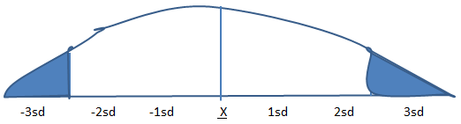
Pengujian hipotesis
Cari nilai t tabel pada taraf signifikansi 5 %:
df = n – 1
df = 6 – 1 = 5
Uji 2 pihak
Nilai t tabel = 2,571
tt= -2,571
tt= 2,571
th= 0,791
Kesimpulan:
Karena th jatuh di daerah tidak diarsir hipotesis yang menyatakan tidak ada beda tingkat inflasi 2013 dan 2012 diterima

Slide 58
Uji t sampel berkorelasi lain
Df = n1+n2 – 2

Slide 59
KORELASI DAN REGRESI

Slide 60
Uji Korelasi
Korelasi : hubungan keterkaitan antara dua atau lebih variabel.
Angka koefisien korelasi ( r ) bergerak -1 ≤ r ≤ +1
POSITIF
makin besar nilai variabel 1
menyebabkan makin besar
pula nilai variabel 2
Contoh : makin banyak waktu
belajar, makin tinggi skor
ulangan  korelasi positif
antara waktu belajar
dengan nilai ulangan
NEGATIF
makin besar nilai variabel 1
menyebabkan makin kecil
nilai variabel 2
contoh : makin banyak waktu
bermain, makin kecil skor
ulangan  korelasi negatif
antara waktu bermain
dengan nilai ulangan
NOL
tidak ada atau tidak menentunya hubungan dua variabel
contoh : pandai matematika dan jago olah raga ; pandai matematika dan tidak bisa olah raga ; tidak pandai matematika dan tidak bisa olah raga
 korelasi nol antara matematika dengan olah raga

Slide 61
Pengertian
Regresi merupakan teknik statistika yang digunakan untuk mempelajari hubungan fungsional dari satu atau beberapa peubah bebas (peubah yang mempengaruhi) terhadap satu peubah tak bebas (peubah yang dipengaruhi)
Korelasi merupakan ukuran kekuatan hubungan dua peubah (tidak harus memiliki hubungan sebab akibat)

Slide 62
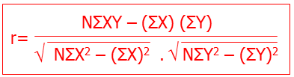
SALAH SATU UKURAN KEERATAN HUBUNGAN YANG
BANYAK DIGUNAKAN ADALAH
KOEFISIEN KORELASI PEARSON
-1
-0,25
0,25
1
-0,75
0
0,75
ERAT
ERAT
negatif
positif

Slide 63
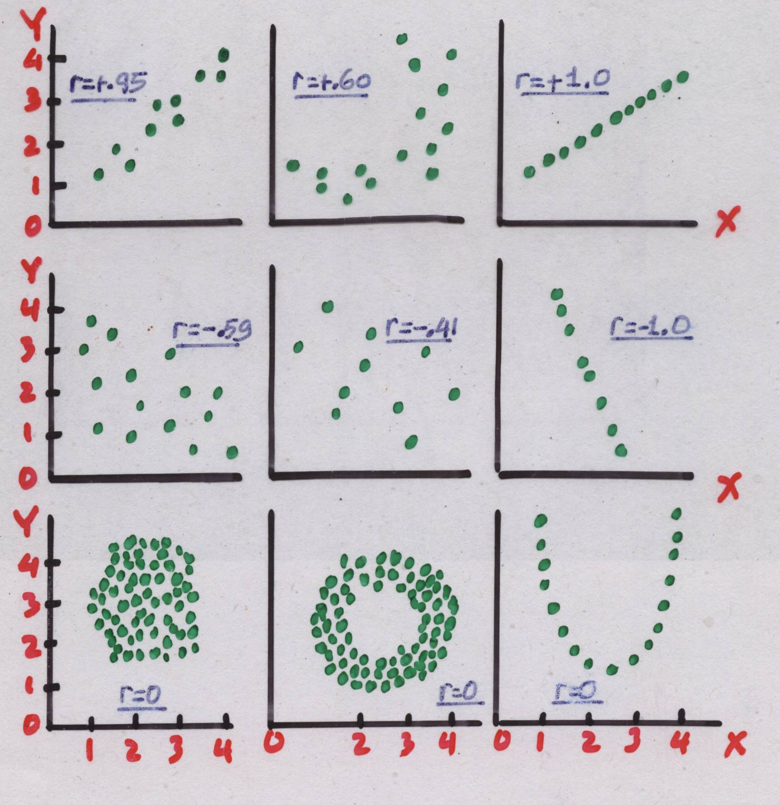
AWAS !!
• jika r = 0 artinya tidak ada hubungan linear antara X dan Y
• keeratan hubungan yang ditunjukkan adalah keeratan
hubungan linear

Slide 64
H_{a} = A. ρ = 0 2 PIHAK
versus
H_{a} ≡ A. ρ ≠ 0 2 PIHAK
B. ρ < 0 1 PIHAK – uji pihak KIRI
B. ρ > 0 1 PIHAK
C. ρ > 0 1 PIHAK – uji pihak kanan
C. ρ < 0 1 PIHAK
α = … ???, pilih 0% - 5 %
Dalam riset, peneliti sering menggunakan uji dua pihak dengan rumusan hipotesis A, sedang untuk uji satu pihak (B & C) biasanya digunakan kata :
Positif (untuk uji pihak kiri) .
Misal, ada hubungan positif antara A dengan B
Negatif untuk uji pihak kanan)
Misal, ada hubungan negatif antara A dengan B

Slide 65
karena
, maka
A. H_{o} ditolak jika 2 PIHAK
atau
B. H_{o} ditolak jika 1 PIHAK
C. H_{o} ditolak jika 1 PIHAK
t tabel dicari dengan df = n-1, sedangkan apabila
pembandingan rh dengan rt maka rt dicari dengan df=n

Slide 66
Uji Keterkaitan
1. KORELASI PEARSON :
apakah di antara kedua variabel terdapat hubungan, dan jika ada hubungan bagaimana
arah hubungan dan berapa besar hubungan tersebut.
Digunakan jika data variabel kontinyu dan kuantitatif
NΣXY – (ΣX) (ΣY)
Di mana :
ΣXY = jumlah perkalian X dan Y
ΣX² = jumlah kuadrat X
ΣY² = jumlah kuadrat Y
N = banyak pasangan nilai
r=
√
NΣX² – (ΣX)² .
√
NΣY² – (ΣY)²
Contoh :
10 orang yang memiliki waktu istirahat berbeda dites dengan tes kesabaran
Pegawai : A B C D E F G H I J
Istirahat (X) : 2 2 1 3 4 3 4 1 1 2
Kesabaran (Y) : 6 6 4 8 8 7 9 5 4 6
Apakah ada korelasi antara waktu istirahat dengan tingkat kesabaran ?
Hipotesis : Ada hubungan antara jam istirahat dengan tingkat kesabaran

Slide 67
= 0,962
Subjek | Istirahat | Kesabaran | X² | Y² | XY
 | X | Y
A | 2 | 6 | 4 | 36 | 12
B | 2 | 6 | 4 | 36 | 12
C | 1 | 4 | 1 | 16 | 4
D | 3 | 8 | 9 | 64 | 24
E | 4 | 8 | 16 | 64 | 32
F | 3 | 7 | 9 | 49 | 21
G | 4 | 9 | 16 | 81 | 36
H | 1 | 5 | 1 | 25 | 5
I | 1 | 4 | 1 | 16 | 4
J | 2 | 6 | 4 | 36 | 12
Total | 23 | 63 | 65 | 423 | 162

Slide 68
Analisis korelasi
Mengukur seberapa kuat atau derajat kedekatan suatu relasi yg tjd antar variabel
Koefisien korelasi memiliki nilai -1≤ KK ≤+1
Untuk menentukan keeratan korelasi antarvariabel diberikan patokan KK
0 < KK ≤ 0,2, korelasi sgt lemah
0,2 < KK ≤ 0,4, korelasi lemah tp pasti
0,4 < KK ≤ 0,7, korelasi yg cukup berarti
0,7 < KK ≤ 0,9, korelasi sgt kuat
0,9 < KK < 1, korelasi kuat sekali
KK = 1, korelasi sgt sempurna

Slide 69
Uji Hipotesis
Dengan r
a. Hitung nilai r (r dari data disebut r hitung)
b. Cari nilai r tabel dengan n dan alpha 1% / 5%
c. Bila rh > rt maka hipotesis diterima
Dengan t
a. Konversi r ke th dengan rumus
b. Cari nilai t tabel dengan df = n-1
c. Bila th > tt maka hipotesis diterima
d. Gunakan kurva untuk memperjelas kesimpulan

Slide 70
Uji hip. dengan r
Nilai r tabel dicari dengan melihat tabel r pada n = 10 dan taraf sig 5 % adalah 0,632
Nilai r h = 0,962
Karena nilai rh (0,962) > rt (0,632), maka hipotesis yang menyatakan ada hubungan antara jam istirahat dengan tingkat kesabaran diterima

Slide 71
Uji hip dengan t
Konversi nilai r ke t dengan rumus
Diperoleh nilai th = 9,998
Cari nilai t tabel dengan df = n – 1
df = 10 – 1 = 9
Uji dua pihak karena hipotesis menyatakan ada hubungan
Gunakan taraf signifikansi (alpha) 5%
Diperoleh nilai tt = 2,262
Gambar kurva pengujian

Slide 72
Pengujian hipotesis
Cari nilai t tabel pada taraf signifikansi 5 %:
df = n – 1
df = 10 – 1 = 9
Uji 2 pihak
Nilai t tabel = 2,262
tt= -2,262
tt= 2,262
th= 9,998
Kesimpulan:
Karena th jatuh di daerah diarsir berarti hipotesis yang menyatakan ada hubungan antara jam istirahat dengan tingkat kesabaran diterima

Slide 73
BEST RESEARCH
CONSIDERATIONS

Slide 74
Korelasi Ganda
(Multiple Correlation)
Oleh: Septi Ariadi
Notes:
http://alhada-fisip11.web.unair.ac.id

Slide 75
Pengantar
Korelasi Ganda merupakan alat statitik yang digunakan untuk mengetahui hubungan yang terjadi antara variabel terikat/ terpengaruh (variabel Y) dengan 2 atau lebih variabel bebas/ variabel pengaruh ( X1; X2; X3, ….. Xn)
Melalui korelasi ganda keeratan dan kekuatan hubungan antar variabel tersebut dapat diketahui. Keeratan hubungan dapat dinyatakan dengan istilah Koefisien Korelasi
Koefisien Korelasi Berganda adalah indeks atau angka yang digunakan untuk mengukur keeratan hubungan antar 3 variabel atau lebih

Slide 76
Rumus
Koefisien korelasi linier berganda untuk 3 variabel dirumuskan :
Keterangan :
R y.12 = Koefisien korelasi 3 variabel
ry1 = Koefisien korelasi Y dan X1
ry2 = Koefisien korelasi Y dan X2
r12 = Koefisien korelasi X1 dan X2
Untuk menentukan koefisien korelasi 2 variabel (ry1; ry2; dan r12) digunakan rumus koefisien korelasi dengan product moment

Slide 77
KOEFISIEN PENENTU BERGANDA
(KPB/ Koefisien Determinasi Berganda)
Ditentukan dengan cara mengkuadratkan koefisien korelasi berganda dikalikan dengan 100 persen
Koefisien penentu berganda digunakan untuk mengukur besarnya sumbangan beberapa variabel (X1, X2 dan Xn ) terhadap naik turunnya variasi dalam variabel Y
Rumus yang digunakan :
KPB = R² y.12 x 100%

Slide 78
Contoh Soal
Suatu pengamatan dilakukan untuk mengetahui hubungan antara variabel lama kerja (X1); motivasi kerja (X2) dan produktivitas kerja karyawan (Y) di perusahaan ”A”. Data yang berhasil dihimpun berskala interval (dalam bentuk numerik) dari sampel yang diambil scr random. Data terdistribusi sbb:
Berdasarkan data tersebut tentukan:
(a) Berapa besar koefien korelasi berganda antar bbrp variabel tsb?
(b) Berapa besar sumbangan variabel X1 dan X2 terhadap variabel Y?
(c) Bagaimana interpretasi yang dapat dikemukakan berdasarkan
koefisien korelasi berganda yang telah dihitung?
Responden | 1 | 2 | 3 | 4 | 5 | 6 | 7
Y | 3 | 5 | 6 | 7 | 4 | 6 | 9
X1 | 5 | 8 | 9 | 10 | 7 | 7 | 11
X2 | 4 | 3 | 2 | 3 | 2 | 4 | 5

Slide 79
Penyelesaian
Tabel kerja
Y | X1 | X2 | Y² | X1² | X2² | X1 Y | X2 Y | X1 X2
3 | 5 | 4 | 9 | 25 | 16 | 15 | 12 | 20
5 | 8 | 3 | 25 | 64 | 9 | 40 | 15 | 24
6 | 9 | 2 | 36 | 81 | 4 | 54 | 12 | 18
7 | 10 | 3 | 49 | 100 | 9 | 70 | 21 | 30
4 | 7 | 2 | 16 | 49 | 4 | 28 | 8 | 14
6 | 7 | 4 | 36 | 49 | 16 | 42 | 24 | 28
9 | 11 | 5 | 81 | 121 | 25 | 99 | 45 | 55
40 | 57 | 23 | 252 | 489 | 83 | 348 | 137 | 189

Slide 80
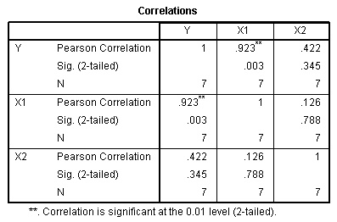
Hasil Korelasi Individual
Sumbangan X-Y

Slide 81
n∑ X1 Y - (∑Y ) (∑ X1)
r y1 =
√ {n ∑Y² - (∑Y) ² }{n ∑ X1² - (∑ X1)² }
n∑ X2 Y - (∑Y ) (∑ X2)
r y2 =
√ {n ∑Y² - (∑Y) ² }{n ∑ X2² - (∑ X2)² }
n∑ X1 X2 - (∑X1 ) (∑ X2)
r 12 =
√ {n ∑X1² - (∑X1) ² }{n ∑ X2² - (∑ X2)² }
ry1² + r y2² ─ 2 ry1 ry2 r12
Ry.12 = √
1 ─ r12²
= 0,974

Slide 82
Uji F
Uji F digunakan untuk uji ketepatan model, apakah nilai prediksi mampu menggambarkan kondisi sesungguhnya:
Ho: Diterima jika F _{hitung} ≤ F _{tabel}
Ha: Diterima jika F _{hitung} > F _{tabel}
Karena F hitung (147,873) > dari F tabel (9,55) maka ada hubungan secara bersama-sama lama kerja (X1); motivasi kerja (X2) dan produktivitas kerja karyawan (Y)

Slide 83
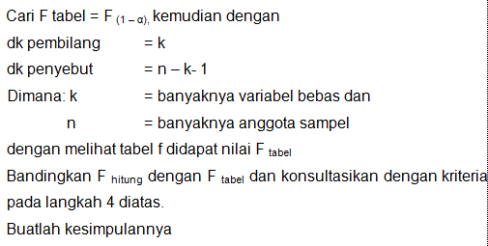
Mencari F tabel dan membandingkan dengan Fh
Fh > Ft hipotesis X1,X2 → Y diterima
Fh < Ft hipotesis X1,X2 → Y ditolak

Slide 84
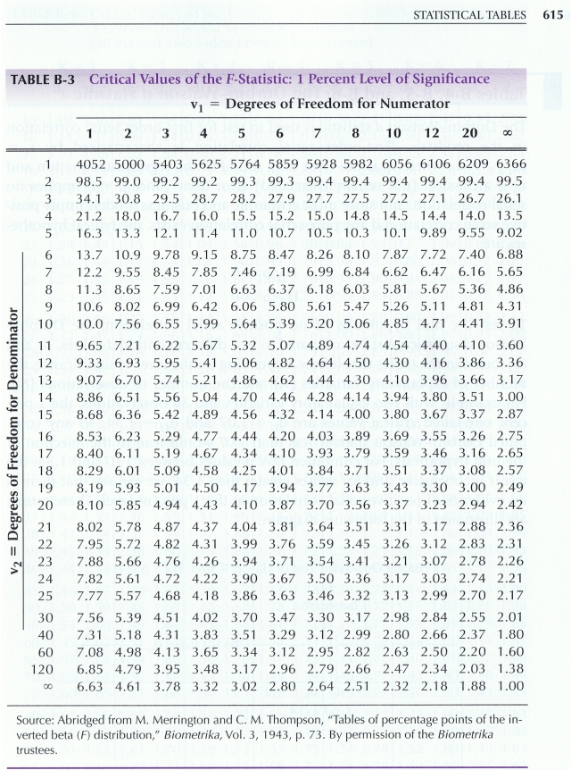
F^{c}_{(0.01, 2, 30)} = 5,39
F*=118,06 > F^{c}
=> reject H₀

Slide 85
Regresi
Dari derajat (pangkat) tiap peubah bebas
    Linier (bila pangkatnya 1)
    Non-linier (bila pangkatnya bukan 1)
Dari banyaknya peubah bebas (yang mempengaruhi)
    Sederhana (bila hanya ada satu peubah bebas)
    Berganda (bila lebih dari satu peubah bebas)

Slide 86
Regresi Linier Sederhana
Model
  Y_{i} = β₀ + β₁X_{i} + ε_{i}
    Y_{i} merupakan nilai pengamatan ke-i.
    β₀ adalah parameter regresi (intersep)
    β₁ adalah parameter regresi (slope)
    ε_{i} kesalahan ke-i.

Slide 87
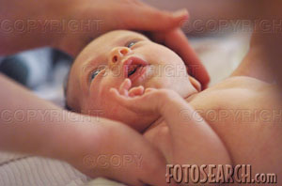
Parameter Estimation Example
Obstetrics: What is the relationship between
Mother’s Estrogen level & Birthweight using the following data?
Estrogen Birthweight
(mg/24h) (g/1000)
1 1
2 1
3 2
4 2
5 4

Slide 88
Scatterplot
Birthweight vs. Estrogen level
Birthweight
Estrogen level
Notes:
57

Slide 89
Parameter Estimation Solution Table
Obstetrics: What is the impact of
Mother’s Estrogen level on Birthweight using the following data?
Estriol Birthweight
(mg/24h) (g/1000)
1 1
2 1
3 2
4 2
5 4
Notes:
58

Slide 90
Parameter Estimation Solution
Y = 0,70 X – 0,10
0,7 X = bermakna pengaruh positif, 1 perubahan mengakibatkan Y berubah 0,7
Ketika X = 0, maka Y = -0,10
Notes:
59

Slide 91
Output spss

Slide 92
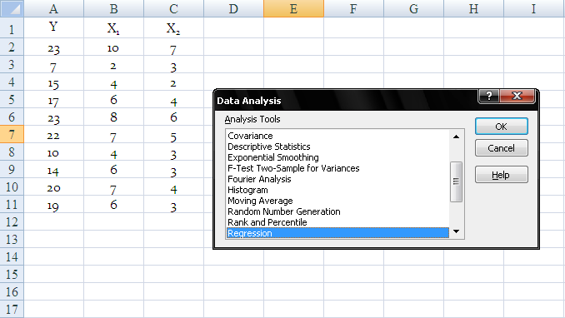
APLIKASI KOMPUTER
Slope = b
Intercept = a
Regresi Linear Berganda

Slide 93
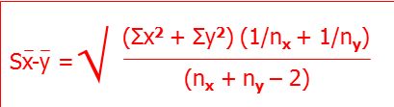


Uji t
bj = koef regresi var ind.
atau

Slide 94
Uji Hipotesis
Dengan t
a. Konversi r ke th dengan rumus
b. Cari nilai t tabel dengan df = n-k-1
c. Bila th > tt maka hipotesis diterima
d. Gunakan kurva untuk memperjelas kesimpulan

Slide 95
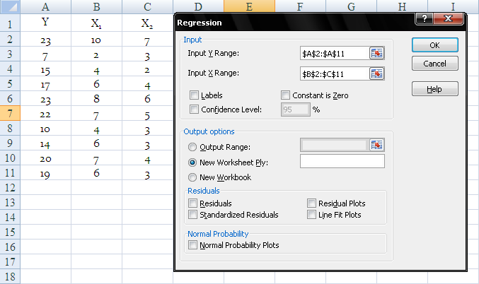
APLIKASI KOMPUTER
Regresi Linear Berganda

Slide 96
Model Regresi Berganda

Slide 97
MODEL
REGRESSI LINIER BERGANDA
Model yg memperlihatkan hubungan antara satu variable terikat (dependent variable) dgn beberapa variabel bebas (independent variables).
(Populasi) Y_{i} = β₀ + β₁ X_{1i} + β₂ X_{2i} + … + β_{k} X_{ki} + μ_{i}
dimana: i = 1, 2, 3, …. N (banyaknya pengamatan)
β₀, β₁, β₂, …, β_{k} adalah parameter yang nilainya diduga melalui model:
(Sampel) Y_{i} = b₀ + b₁ X_{1i} + b₂ X_{2i} + … + b_{k} X_{ki}

Slide 98
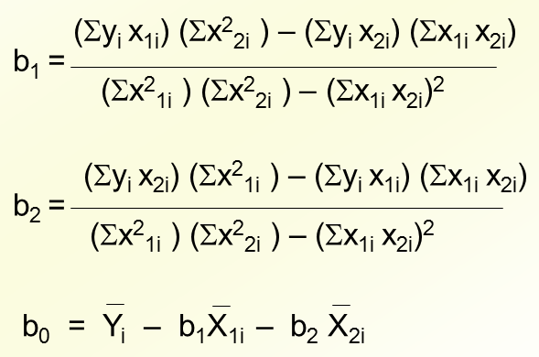
ESTIMASI MODEL
REGRESSI LINIER BERGANDA
Model: Y_{i} = β₀ + β₁ X_{1i} + β₂ X_{2i} + μ_{i}
Model penduga: Ŷ_{i} = b₀ + b₁ X_{1i} + b₂ X_{2i}
b₀, b₁ dan b₂ nilai penduga untuk β₀, β₁ dan β₂.

Slide 99
Contoh
Judul
  Pengaruh pendapatan dan harga terhadap konsumsi buah Duren.
2. Pertanyaan Penelitian
  Apakah terdapat pengaruh negatif harga terhadap konsumsi buah Duren?
  Apakah terdapat pengaruh positif pendapatan terhadap konsumsi buah Duren?
  Diantara variabel pendapatan dan harga variabel manakah yang paling berpengaruh terhadap konsumsi buah Duren?
Hipotesis
  Terdapat pengaruh negatif harga terhadap konsumsi buah Duren?
  Terdapat pengaruh positif pendapatan terhadap konsumsi buah Duren?
  Variabel pendapatan memiliki pengaruh yang paling besar terhadap konsumsi buah Duren.

Slide 100
4. Kriteria Penerimaan
Hipotesis 1
Hipitesis 1.
Untuk menguji hipotesis: Harga memiliki pengaruh negatif terhadap konsumsi buah Duren, digunakan kriteria sebagai berikut:
H_{o} : b_{j}≥ 0 : Tidak terdapat pengaruh negatif harga terhadap konsumsi buah Duren.
H_{a} : bi < Terdapat pengaruh negatif harga terhadap konsumsi buah Duren.
Kriteria:
H_{o} diterima Jika t_{hitung} ≥ -t _{tabel}
H_{a} diterima Jika t_{hitung} < -t _{tabel}

Slide 101
4. Kriteria Penerimaan Hipotesis 2
Hipitesis 2.
Untuk menguji hipotesis: Pendapatan memiliki pengaruh positif terhadap konsumsi buah Duren, digunakan kriteria sebagai berikut:
H_{o} : b_{j}≤ 0 : Tidak terdapat pengaruh positif pendapatan terhadap konsumsi buah Duren.
H_{a} : bi > Terdapat pengaruh positif pendapatan terhadap konsumsi buah Duren. .
Kriteria:
H_{o} diterima Jika t_{hitung} ≤ t _{tabel}
H_{a} diterima Jika t_{hitung} > t _{tabel}

Slide 102
4. Kriteria Penerimaan Hipotesis 3
Hipitesis 3.
Untuk menguji hipotesis, Variabel pendapatan memiliki pengaruh yang paling besar terhadap konsumsi buah Duren
Kriteria:
Hipotesis Ditolak Jika:
Elastisitas (ε) Pendapatan ≤ Elastisitas (ε) Harga
Hipotesis Diterima Jika:
Elastisitas (ε) Pendapatan > Elastisitas (ε) Harga

Slide 103
Uji ketepatan model.
Untuk melakukan uji ketepatan model (goodness of fit) digunakan uji F
Kriteria:
Model persamaan regresi dinyatakan baik (good of fit), jika F hitung > F tabel
Model persamaan regresi dinyatakan jelek (bad of fit)Jika F hitung ≤ F tabel

Slide 104
5. Sampel
  10 Keluarga
6. Data Yang dikumpulkan
X₁ | 2 | 3 | 5 | 4 | 6 | 2 | 3 | 4 | 5 | 6
X₂ | 3 | 4 | 6 | 5 | 7 | 6 | 4 | 5 | 4 | 3
Y | 5 | 8 | 8 | 9 | 9 | 13 | 6 | 9 | 4 | 3

Slide 105
Persamaan Regresi

Slide 106
ESTIMASI MODEL
REGRESSI LINIER BERGANDA
Model: Y_{i} = β₀ + β₁ X_{1i} + β₂ X_{2i} + μ_{i}
Model penduga: Ŷ_{i} = b₀ + b₁ X_{1i} + b₂ X_{2i}
b₀, b₁ dan b₂ nilai penduga untuk β₀, β₁ dan β₂.

Slide 107
Makna Persamaan Regresi Yang Terbentuk
b0= 2,553, Artinya jika harga (X₁) dan pendapatan (X₂) sebesar 0 maka Y akan sebesar 2,553.
b1 =-1,092, Artinya jika pendapatan (X₂) konstans, maka kenaikan harga (X₁) akan menyebabkan penurunan Y sebesar -1,092 satuan.
b2 =1,961, Artinya jika harga (X₁) konstans, maka kenaikan pendapatan (X₂) akan menyebabkan kenaikan Y sebesar 1,961 satuan.

Slide 108
Koefesien Regresi:
Y = a +b₁X₁+b₂X₂+ε
Y = 2,553 -1,0921X₁+1,9608X₂+ε

Slide 109
Koefesien Determinasi
Koefesien determinasi:
Koefesien Determinasi Disesuaikan (adjusted)

Slide 110
Uji t
bj = koef regresi var ind.
atau
Pengujian Hipotesis 1:
thitung X1 (-4,029) < dari - ttabel (1,860), maka Ha diterima, Terdapat pengaruh negatif harga terhadap konsumsi buah Duren. Uji 1 phk
Pengujian Hipotesis 2:
thitung X2 (6,490) > dari t tabel (1,860), maka Ha diterima, Terdapat pengaruh positif pendapatan terhadap konsumsi buah Duren. Uji 1 phk
t tabel df= N – k – 1 = 10 – 1 – 1 = 8

Slide 111
Uji F
Uji F digunakan untuk uji ketepatan model, apakah nilai prediksi mampu menggambarkan kondisi sesungguhnya:
Ho: Diterima jika F _{hitung} ≤ F _{tabel}
Ha: Diterima jika F _{hitung} > F _{tabel}
Karena F hitung (24,567) > dari F tabel (4,74) maka hipotesis yang menyatakan ada pengaruh simultan variabel X1 dan X2 terhadap Y diterima, dan persamaan regresi dinyatakan fit.

Slide 112
Mencari F tabel dan membandingkan dengan Fh
Fh > Ft hipotesis X1,X2 → Y diterima
Fh < Ft hipotesis X1,X2 → Y ditolak

Slide 113
Uji Anova
Anova : menguji rata-rata satu kelompok / lebih melalui satu variabel dependen / lebih
berbeda secara signifikan atau tidak.
ONE WAY ANOVA
Satu variabel dependen (kuantitatif) dan satu kelompok (kualitatif)
Contoh : apakah pandangan siswa tentang IPS (kuantitatif) berbeda berdasarkan jenjang pendidikannya (kualitatif : SD, SLTP, SMU)
Variabel dependen lebih dari satu tetapi
kelompok sama
Contoh : apakah rata-rata ulangan dan pandangan siswa terhadap IPS berbeda untuk tiap daerah
Satu variabel dependen tetapi kelompok berbeda
Contoh : apakah rata-rata ulangan berbeda berdasar
kan klasifikasi sekolah dan kelompok penelitian
MULTIVARIAT ANOVA
Variabel dependen lebih dari satu dan kelompok berbeda
Contoh : apakah rata-rata ulangan dan pandangan siswa terhadap IPS berbeda berdasarkan klasifikasi
Sekolah dan kelompok penelitian

Slide 114
Uji Anova
ONE WAY ANOVA
RJK_{a}
JK_{a} =
k
J²_{j}
J²
Di mana :
J = jumlah seluruh data
N = banyak data
k = banyak kelompok
n_{j} = banyak anggota kelompok j
J_{j} = jumlah data dalam kelompok j
F =
Σ
-
RJK_{i}
j=1
n_{j}
N
k
n_{j}
k
J²_{j}
Jk_{i} =
Σ
Σ
X²_{ij}
-
Σ
j=1
n_{j}
j=1
i=1
Contoh :
Apakah terdapat perbedaan sikap terhadap etika pada akuntan publik, dosen, manajemen ?
Ho : μ1 = μ2 = μ3 (tidak terdapat perbedaan sikap)
 | X1 | X2 | X3
 | 3 | 1 | 2
 | 4 | 1 | 2
 | 5 | 2 | 3
 | 4 | 1 | 3
 | 5 | 2 | 5
 | 21 | 7 | 15
χ | 4.2 | 1.4 | 3
Jk_{a} =
21² + 7² + 15²
-
43²
= 19.73
5
15
Jk_{i} =
3² + 4² + 5² …
21² + 7² + 15²
-
5
= 10
Jk_{a}
RJK_{a} =
= 19.73/2 = 9.865
k-1
F = 9.865 / 0.833
Σ
Jk_{i}
= 11.838
RJK_{i} =
= 10/15-3 = 0.833
N - k

Slide 115
Uji Anova
Sumber adanya perbedaan | Jumlah Kuadrat (JK) | Derajat Kebebasan (df) | Rata-rata Jumlah Kuadrat (RJK) | F
Antar kelompok | 19.73 | k – 1 = 2 (horisontal) | 9.865 | 11.838
Inter kelompok | 10 | N – k = 12 (Vertikal) | 0.833
= 0.05 ; df = 2 dan 12 ; F tabel = 3.89 ; F hitung = 11.838
k = banyak kelompok ; N = sample size
F _{hitung} > F _{tabel} , maka Ho ditolak
Terdapat perbedaan sikap terhadap etika antara akuntan publik, dosen, dan manajemen

Slide 116
Hipotesis 3:
Untuk menguji variabel yang paling berpengaruh, digunakan uji elastisitas atau uji koefesien beta.
Uji elastisitas:
Uji Koefesien beta:
Beta X1 =-0,552
Beta X2 =0,889
Kesimpulan: Karena ε₂>ε₁ atau Beta(X2) > Beta (X1) pendapatan (X2) lebih berpengaruh terhadap konsumsi dibandingkan harga (X2)

Slide 117
ANALISIS FAKTOR

Slide 118
JENIS – JENIS VARIABEL
HUBUNGANNYA
Independent Variable, Dependent Variable, Moderating Variable, Intervening Variable
JENIS VARIABEL
SIFATNYA
Endogen, Eksogen, Latent, Manifest

Slide 119
Contoh Variabel Independen dan Dependen
STOCK SPLIT
(Variabel Independen)
HARGA SAHAM (Variabel Dependen)
Contoh Variabel Moderating
KOMPETENSI AKUNTAN
(Variabel Independen)
KUALITAS AUDIT (Variabel Dependen)
KUALIFIKASI AKUNTAN (Variabel Moderating)

Slide 120
Contoh Variabel Intervening
KEPUTUSAN KEUANGAN
(Variabel Independen)
HARGA SAHAM
(Variabel Intervening)
NILAI PERUSAHAAN
(Variabel Dependen)
Contoh Gabungan
KEPUTUSAN KEUANGAN
(Variabel Independen)
HARGA SAHAM
(Variabel Intervening)
NILAI PERUSAHAAN
(Variabel Dependen)
NILAI TAMBAH EKONOMIS
(Variabel Moderating)

Slide 121
Dalam Path Analysis maupun Struktural Equation Model (SEM) seringkali dikenal istilah variabel endogen, eksogen, latent, dan manifest. Berikut ini pengertian dari istilah tersebut:
Endogen, yang memiliki sifat sebagai akibat dalam kerangka hubungan kausalitas (Y).
Eksogen, yang memiliki sifat sebagai penyebab dalam kerangka hubungan kausalitas (X).
Laten, variabel yang tidak dapat diukur secara langsung (X, Y).
Manifest, variabel yang dapat diukur secara langsung sebagai indikator dari variabel laten (X,Y).

Slide 122
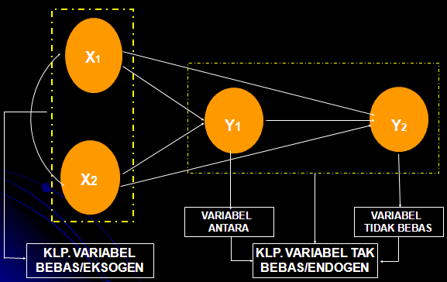
Contoh dalam path analysis:
INDICATORS (MANIFEST)
Y2a
Y2b
Y2c

Slide 123
THE END

Slide 124
Error Variance Estimation
Unbiased estimator of the error variance :
Σ
^
2
e_{t}
^
σ ²
=
Ν − Κ
Transform to a chi-square distribution :
χ
^
σ ²
(Ν − Κ)
∼
σ ²
Ν − Κ

Slide 125
28. Uji Chi-Square (X²)
Chi-Square (tes independensi) : menguji apakah ada hubungan antara baris dengan
kolom pada sebuah tabel kontingensi. Data yang digunakan adalah data kualitatif.
Σ
(O – E)²
O = skor yang diobservasi
E = skor yang diharapkan (expected)
X² =
Di mana
E
Contoh :
Terdapat 20 siswa perempuan dan 10 siswa laki-laki yang fasih berbahasa Inggris, serta
10 siswa perempuan dan 30 siswa laki-laki yang tidak fasih berbahasa Inggris.
Apakah ada hubungan antara jenis kelamin dengan kefasihan berbahasa Inggris ?
Ho = tidak ada hubungan antara baris dengan kolom
H1 = ada hubungan antara baris dengan kolom
P
L
Σ
 | O | E | (O-E) | (O-E)² | (O-E)²/E
a | 20 | (a+b)(a+c)/N
b | 10 | (a+b)(b+d)/N
c | 10 | (c+d)(a+c)/N
d | 30 | (c+d)(b+d)/N
Fasih
a
b
Tidak fasih
c
d
Σ
df = (kolom – 1)(baris – 1)
Jika X² hitung < X² tabel, maka Ho diterima
Jika X² hitung > X² tabel, maka Ho ditolak

Slide 126
29. Uji Chi-Square (X²)
Chi-Square dengan menggunakan SPSS
KASUS : apakah ada perbedaan pendidikan berdasarkan status marital responden
Ho = tidak ada hubungan antara baris dengan kolom atau tidak ada perbedaan pendidikan
berdasarkan status marital
H1 = ada perbedaan pendidikan berdasarkan status marital
Dasar pengambilan keputusan :
X² hitung < X² tabel ➔ Ho diterima ; X² hitung > X² tabel ➔ Ho ditolak
probabilitas > 0.05 ➔ Ho diterima ; probabilitas < 0.05 ➔ Ho ditolak
Hasil : tingkat signifikansi = 5% ; df = 9 ; X² tabel = 16.919 ; X² hitung = 30.605 ;
asymp. sig = 0.000 ; contingency coeff. = 0.526
Karena : X² hitung > X² tabel maka Ho ditolak
asymp. Sig < 0.05 maka Ho ditolak
Artinya ada perbedaan tingkat pendidikan berdasarkan status maritalnya
dan hal ini diperkuat dengan kuatnya hubungan yang 52.6%

Slide 127
27. Uji Keterkaitan
2. KORELASI SPEARMAN (rho) dan Kendall (tau) :
Digunakan jika data variabel ordinal (berjenjang atau peringkat). Disebut juga korelasi
non parametrik
6Σd²
Di mana :
N = banyak pasangan
d = selisih peringkat
r_{p} =
1 -
N(N² – 1)
Contoh :
10 orang siswa yang memiliki perilaku (sangat baik, baik, cukup, kurang) dibandingkan
dengan tingkat kerajinannya (sangat rajin, rajin, biasa, malas)
Siswa : A B C D E F G H I J
Perilaku : 2 4 1 3 4 2 3 1 3 2
Kerajinan : 3 2 1 4 4 3 2 1 2 3
Apakah ada korelasi antara perilaku siswa dengan kerajinannya ?
Siswa | A | B | C | D | DST
Perilaku
Kerajinan
d
d² |  |  |  |  | Σd²

Slide 128
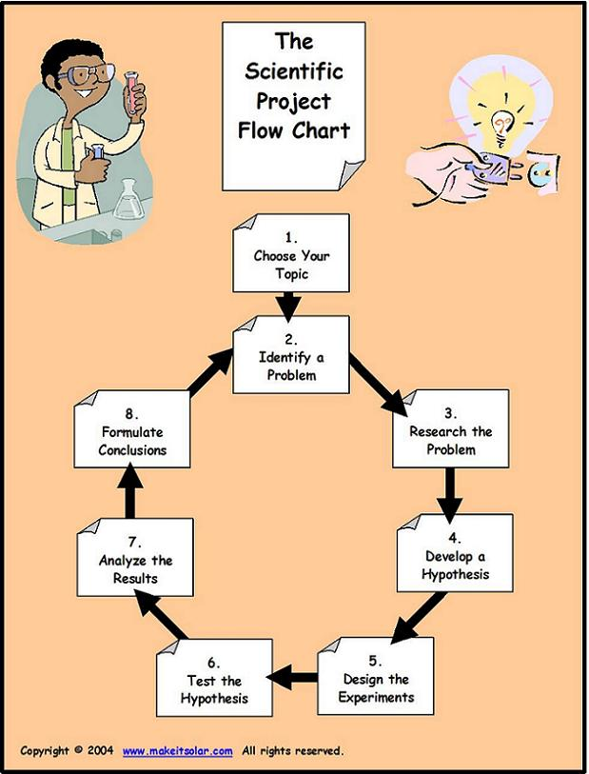

Slide 129
Variances
y_{t} = β₁ + β₂x_{t2} + β₃x_{t3} + e_{t}
σ²
When r₂₃ = 0
these reduce
to the simple
regression
formulas.
var(b₂) =
(1− r₂₃)Σ(x_{t2} − x₂)²
2
σ²
var(b₃) =
(1− r₂₃)Σ(x_{t3} − x₃)²
2
Σ(x_{t2} − x₂)(x_{t3} − x₃)
where r₂₃ =
Σ(x_{t2} − x₂)² Σ(x_{t3} − x₃)²

Slide 130
Variance Decomposition
The variance of an estimator is smaller when :
1. The error variance, σ ², is smaller: σ ² 0.
2. The sample size, T, is larger :
Σ(x_{t2} − x₂)²
3. The variable’s values are more spread out:
(x_{t2} − x₂)²
4. The correlation is close to zero: r₂₃ 0.
T
t = 1
2

Slide 131
Covariances
y_{t} = β₁ + β₂x_{t2} + β₃x_{t3} + e_{t}
− r₂₃ σ²
cov(b₂,b₃) =
2
(1− r₂₃) Σ(x_{t2} − x₂)² Σ(x_{t3} − x₃)²
Σ(x_{t2} − x₂)(x_{t3} − x₃)
where r₂₃ =
Σ(x_{t2} − x₂)² Σ(x_{t3} − x₃)²

Slide 132
Standart error/ kesalahan bakunya
Utk koefisien regresi a, kesalahan bakunya
Utk koefisien regresi b, kesalahan bakunya

Slide 133
Kesalahan Baku Estimasi
Digunakan untuk mengukur tingkat kesalahan dari model regresi yang dibentuk.

Slide 134
Standar Error Koefesien Regresi
Digunakan untuk mengukur besarnya tingkat kesalahan dari koefesien regresi:

Slide 135
F^{c}_{(0.01, 2, 30)} = 5,39
F*=118,06 > F^{c}
=> reject H₀

Slide 136
Adjusted R-Squared
Adjusted Coefficient of Determination
Original:
SSR
SSE
R² =
= 1 −
SST
SST
Adjusted:
SSE/(N−K)
R² = 1 −
SST/(N−1)

Slide 137
Testing the overall significance of multiple regression
y = β₁x₁ + β₂x₂ + ε
Three- variable case
^
^
^
Σ y² = β₁ Σ x₁ y + β₂ Σ x₂ y + Σ ε²
^
^
^
TSS = ESS + RSS
ANOVA TABLE
Source of variation SS df(k=2) MSS
ESS β₁ Σx₁ y + β₂ Σx₂ y 2 ESS/2
RSS Σε² n-2-1 RSS/n-2-1
TSS Σy² n-1
^
^
^
(n-k-1)
^
ESS / k
(β₁ Σx₁y + β₂ Σx₂y) / 2
^
F-Statistic =
=
RSS / n-k-1
Σε² / n-2-1
^

Slide 138
An important relationship between R² and F
ESS / k
ESS (n-k-1)
F =
=
RSS/n-k-1
RSS (k)
ESS
n-k-1
=
TSS-ESS
k
For the three-variables case :
ESS/TSS
n-k-1
=
R² / 2
ESS
F =
1 -
TSS
k
(1-R²) / n-3
R²
n-k-1
=
1 - R²
k
R² / (k)
kF
F
=
Reverse :
R² =
(1-R²)/n-k-1
kF + (n-k-1)

Slide 139
Koefisien Determinasi yang Disesuaikan
Sifat R² yang disesuaikan (Adjusted R²)
Jika K > 1 maka adjusted R² ≤ R², artinya semakin bertambah variabel bebas di dalam model maka adjusted R² semakin kecil dari R² (koefisien determinasi).
Adjusted R² dapat bernilai negatif walaupun R² (koefisien determinasi) selalu bernilai positif.

Slide 140
Kegunaan Adjusted R²
Untuk mengetahui apakah penambahan variabel bebas tersebut memberi manfaat atau tidak. Apabila adjusted R² berkurang akibat penambahan variabel bebas tersebut, walaupun R² meningkat, maka penambahan tersebut tidak bermanfaat dan sebaliknya.
Untuk membandingkan dua persamaan, bilamana seluruh variabel dari kedua persamaan tersebut setara, misalnya :
Y = α + βX + ε dan lnY = α + βlnX + ε

Slide 141
Interpretasi Koef. Determinasi (R²) misal R2 = 89,06
Berdasarkan hasil estimasi di atas, diperoleh nilai Koefisien Determinasi (R²) sebesar 89,06 persen yang berarti secara keseluruhan variabel bebas (umur dan jumlah penawar) yang ada dalam persamaan tersebut cukup mampu menjelaskan variasi perkembangan harga dan sisanya sebesar 10,94 persen dijelaskan oleh variabel lain yang tidak terdapat dalam persamaan tersebut.

Slide 142
Asumsi Model Regresi Linier Berganda
Model regresi ini memiliki parameter-parameter yang bersifat linier.
X₂ dan X₃ tidak berkorelasi dengan faktor gangguan e_{t}.
Faktor kesalahan e_{t} mempunyai nilai rata-rata sebesar nol, dalam hal ini E(e_{t}) = 0.
Homoskedastisitas atau varians dari e_{t} adalah konstan : var (e_{t}) = σ².
Tidak ada autokorelasi antar faktor kesalahan e_{t} dan e_{s} atau cov (e_{t} , e_{s}) = 0 dimana t ≠ S.
Tidak ada multikolinieritas nyata antara X₂ dan X₃, dalam hal ini tidak ada hubungan linier yang nyata antara kedua variabel bebas tersebut.
Untuk pengujian hipotesis, faktor kesalahan e_{t} mengikuti distribusi normal dengan rata-rata sebesar nol dan varians σ² (homoskedastis) atau e_{t} ~ N (0, σ²).

